Slide 1
Политические причины распада СССР
Миляев Дмитрий
Шаллиева Вера
Петрова Наталья
Касьяненко Вера
Шишминцев Дмитрий
К3121

Slide 2
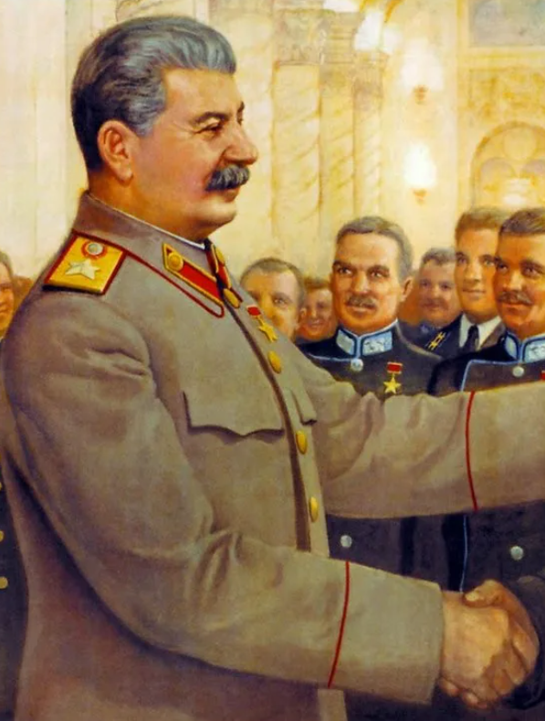
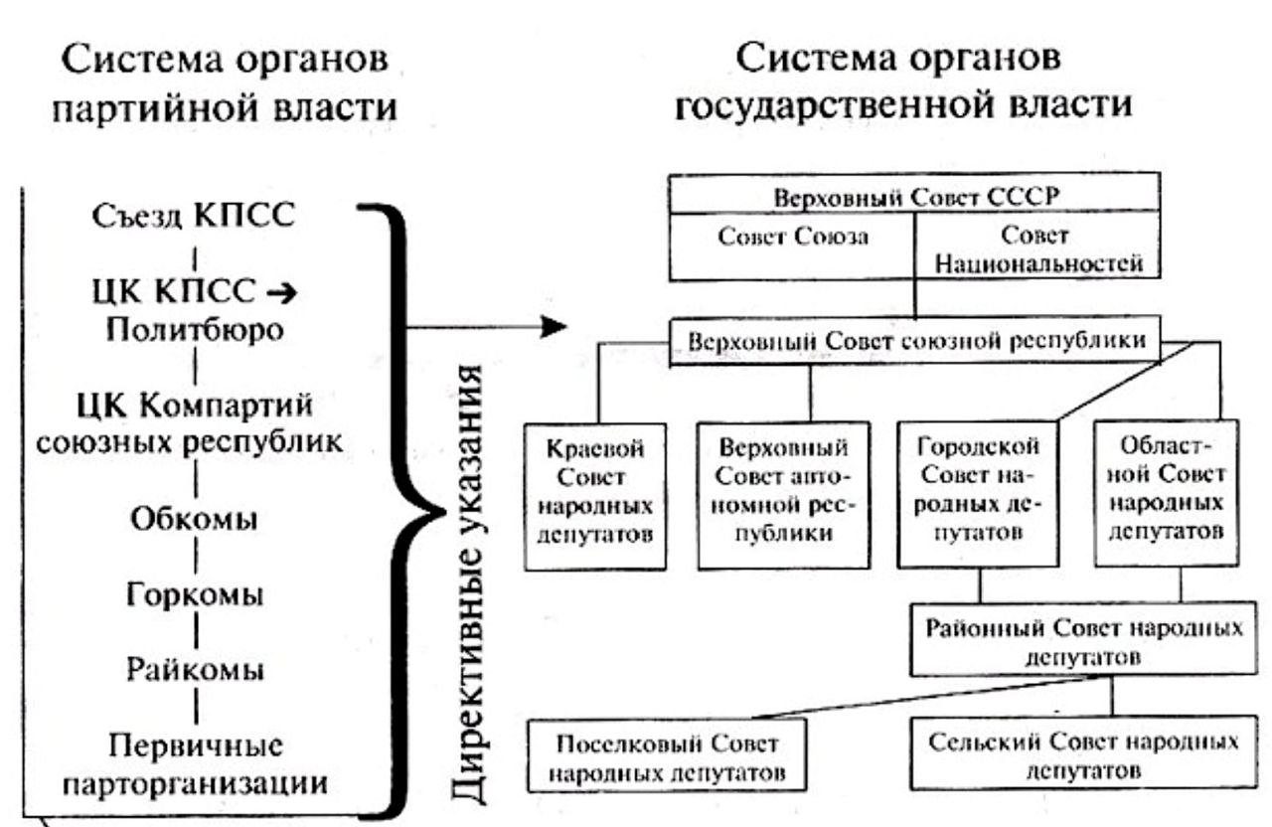
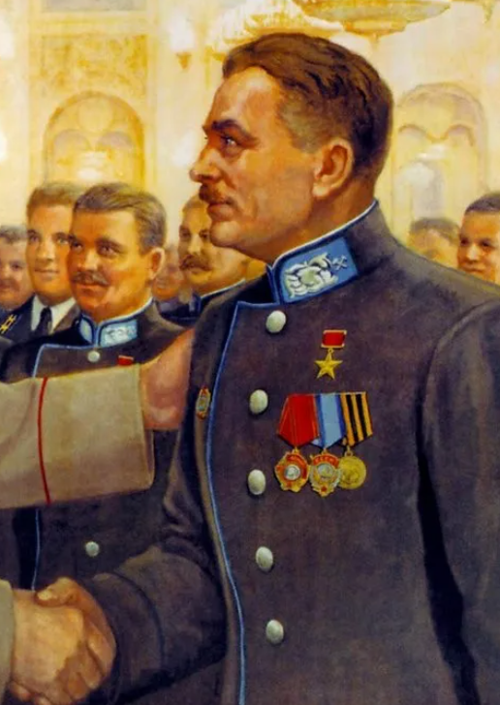
Система партийно-государственного управления СССР

Slide 3
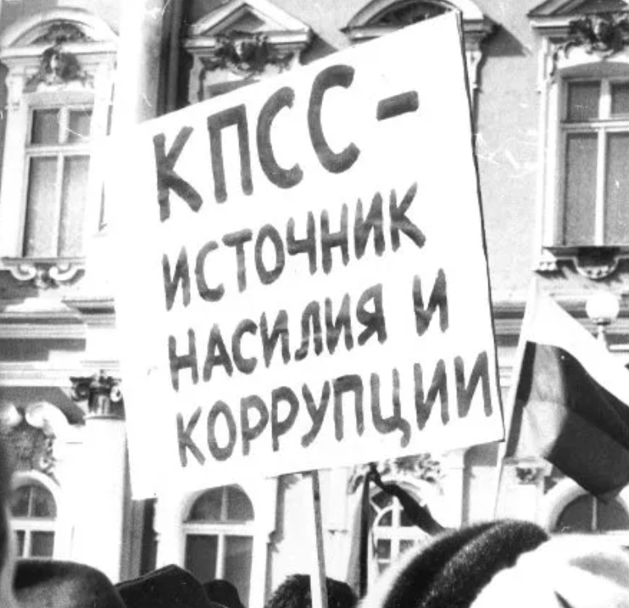
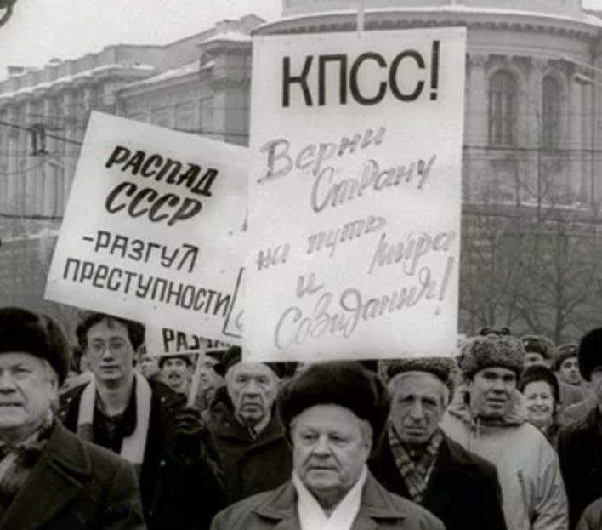
Раскол КПСС

Slide 4
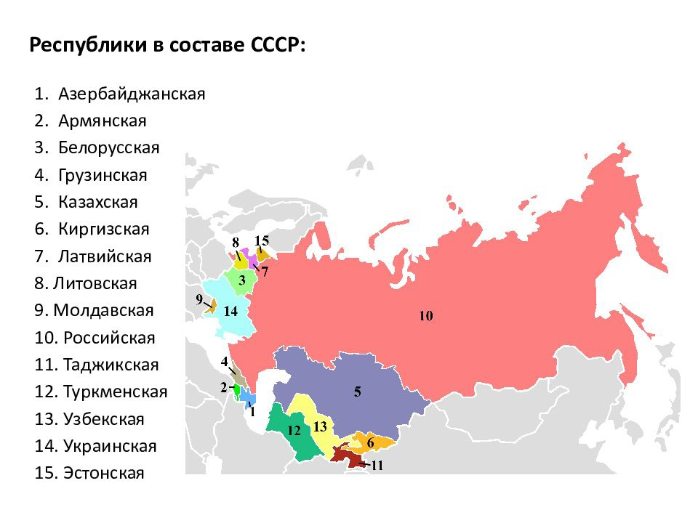
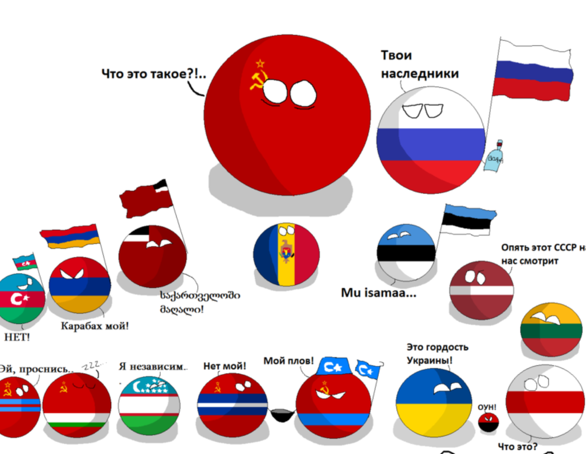
Республики в составе СССР:

Slide 5
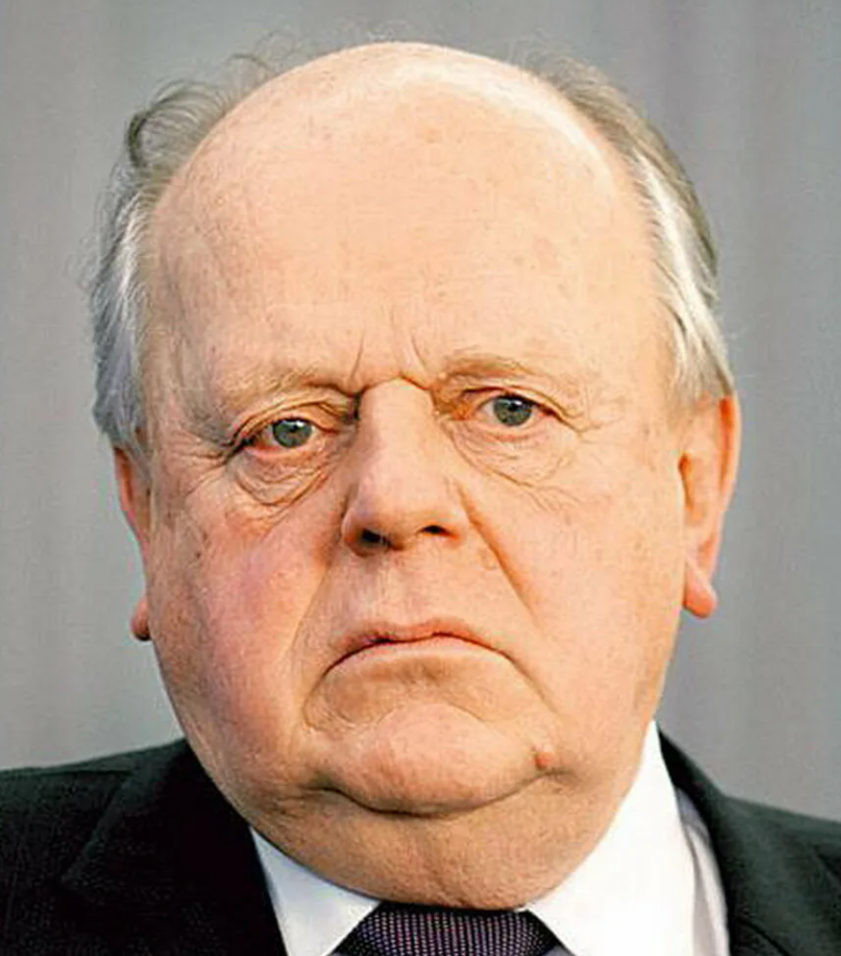
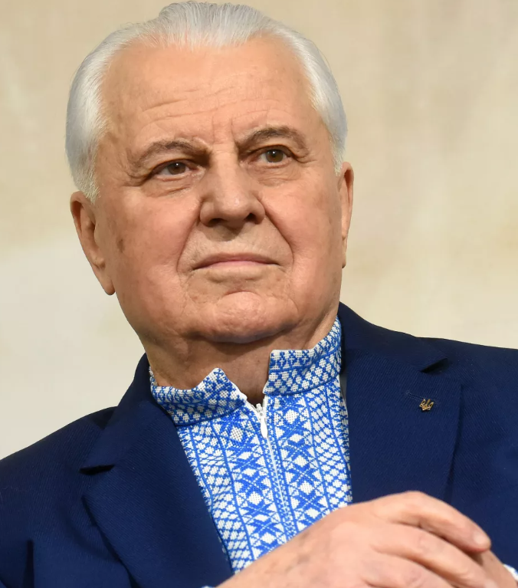
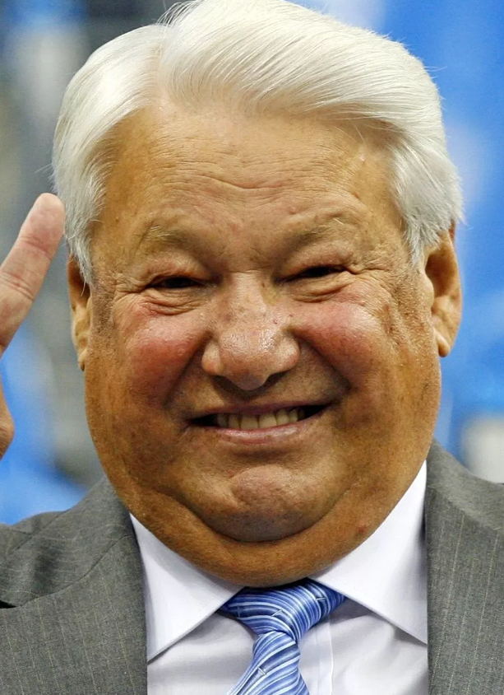
8 декабря 1991 год – образование СНГ
С.С.ШУШКЕЕВИЧ
Л.м.кравчук
Б.н.ельцин
(БЕЛОРУССИЯ)
(УКРАИНА)
(РОССИЯ)

Slide 6
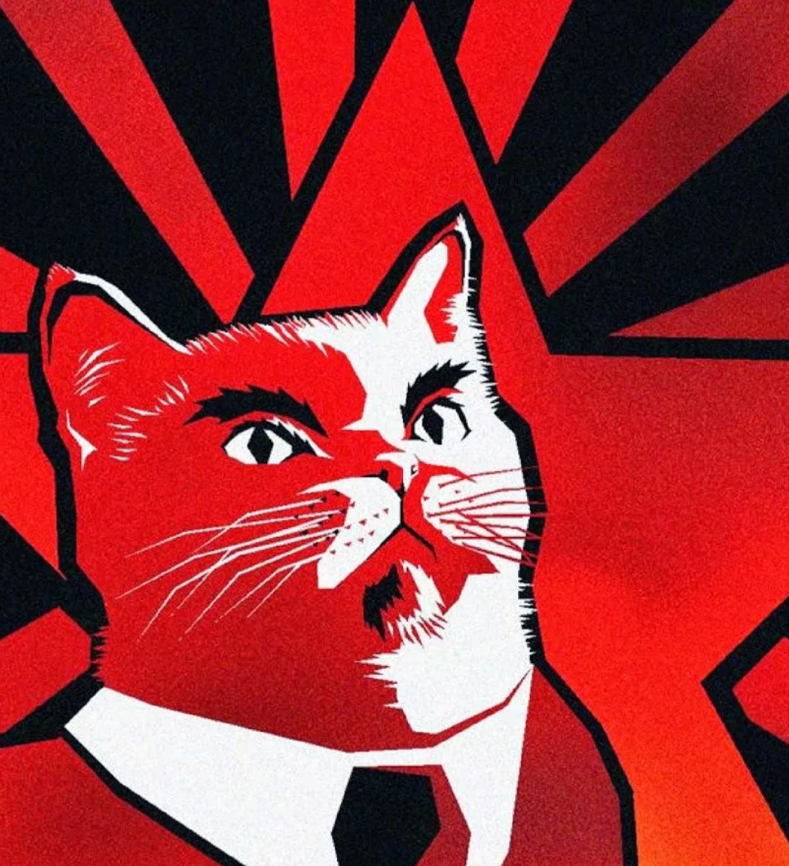
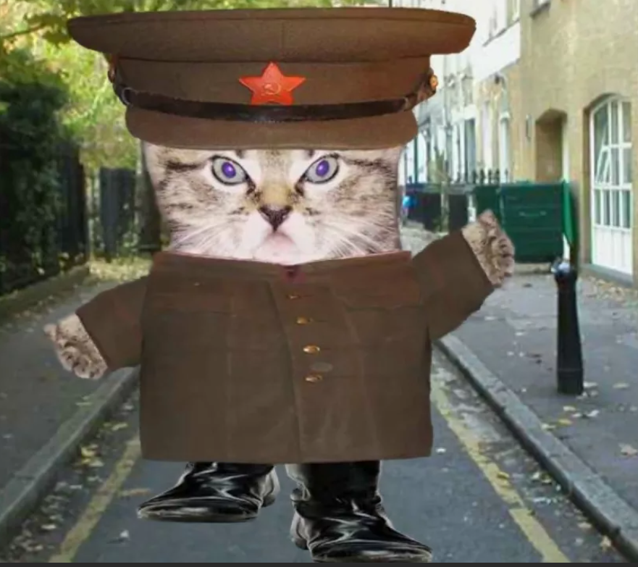
Спасибо за внимание!

